Slide 1
Passos para as análises
Matriz de
dados brutos
2. Matriz de parecença
Entre objetos (modo-Q)
3. Classificação ou ordenação
Espécies
Amostras
a
b
a
b
a
b
c
c
c

Slide 2
MEDIDAS DE ASSOCIAÇÃO OU PARECENÇA
Definem a relação entre cada par de objetos (amostras).
Existem três tipos de medidas de associação:
- Distância Euclidiana (usada para dados ambientais)
- Similaridade
- Dissimilaridade
Distância Euclidiana no quadro.
A medidas de similaridade e dissimilaridade definem a locação das amostras no “espaço ecológico” em oposição ao espaço geográfico. Podem ser:
- Qualitativas: Dados de presença-ausência (binários).
- Quantitativas: Dados contínuos.

Slide 3
Índices binários
 | sp1 | sp2 | sp3 | sp4 | sp5 | sp6 | sp7
#1 | + | + | - | + | + | + | -
#2 | + | + | + | - | - | + | -
a=3; b=2; c=1; d=1
Coeficiente simples
CS=(a+d)/(b+c)
CS=(3+1)/(2+1)=1,3
Coeficiente de Jaccard
CJ=a/(a+b+c)
CJ=3/(3+2+1)=0,5
Coeficiente de Sorensen
CS=2a/(2a+b+c)
CS=2*3/(2*3+2+1)=0,66
a= número de ocorrências em ambas as amostras
b= número de ocorrências somente na amostra 1
c= número de ocorrências somente na amostra 2
d= ausência dupla.

Slide 4
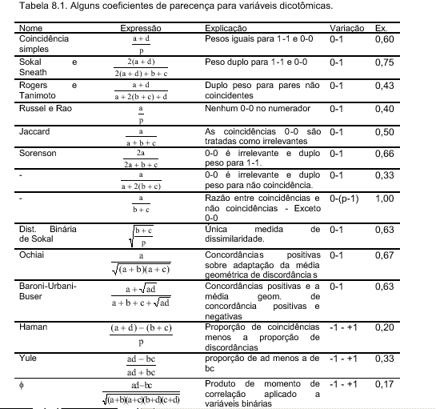
Dados qualitativos hoje em dia são raros.

Slide 5
Índice quantitativo: BRAY-CURTIS (BC)
 | sp1 | sp2 | sp3 | sp4 | sp5
#1 | 2 | 5 | 2 | 5 | 3
#2 | 3 | 5 | 2 | 4 | 3
#3 | 9 | 1 | 1 | 1 | 1
Exemplo:
Note que #1 x #1 = 0
Portanto, Bray-Curtis é dissimilaridade.
Similaridade = 100 – Dissim.
Índice mais usado em ecologia é Bray-Curtis: quantitativo e não considera ausências duplas, dando mais ênfase às espécies mais abundantes.
Bray-Curtis se tornou um padrão em ecologia.

Slide 6
Exemplo de Cálculo de Bray-Curtis
Seja a matriz de dados brutos:
 | Sp1 | Sp2 | Sp3
A | 0 | 1 | 2
B | 0 | 3 | 5
C | 0 | 2 | 2
D | 1 | 2 | 6
Defina-se BRAY-CURTIS (BC) PARA CADA PAR DE AMOSTRA X e Y: Dissimilaridade Similaridade
A X B = | 45
A X C = | 14
A X D = | 50
B X C = | 33
B X D = | 17
C X D = | 38
A X B = | 55
A X C = | 86
A X D = | 50
B X C = | 67
B X D = | 83
C X D = | 62
Similaridade = 100 – Dissim.

Slide 7
CLASSIFICAÇÃO: ANÁLISE DE AGRUPAMENTOS (Cluster)
Análise de cluster é o termo usado para descrever uma série de técnicas numéricas nas quais o propósito principal é dividir os objetos de estudo em grupos.
Estes grupos são baseados nas características (descritores) dos objetos e espera-se que os agrupamentos tenham alguma relevância para o estudo em questão.
Os resultados destas análises são apresentados em um diagrama de árvore conhecido como dendrograma.
Encontrar nos dados uma estrutura natural de agrupamentos é uma técnica exploratória. A análise não considera o número de grupos a priori.
Objetivo: Agrupar objetos semelhantes segundo suas características (descritores – Modo R). Nada impede que sejam agrupadas os descritores em função dos objetos (Modo Q).

Slide 8
Exemplo de um dendrograma
1.0
D
0.5
0.0
Estações
1 2 3 4 5 6 7 8 9 10 11 12
Grupos
1
2
3

